Slide 1
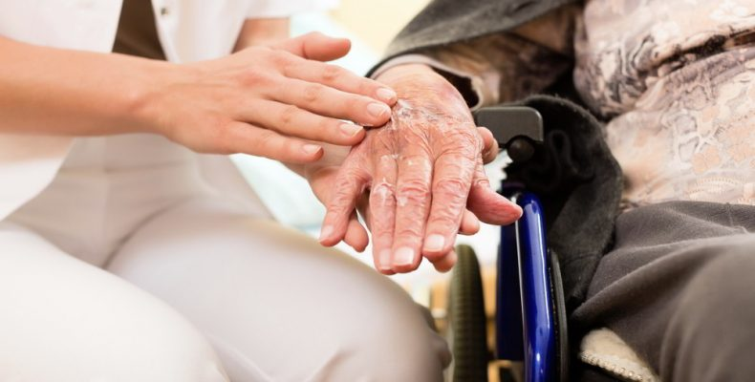
Probleemgedrag bij dementie
Richtlijn versus Praktijk
Formularium
OVZ
Deel 2
12 juli
Maggy vd Brand

Slide 2
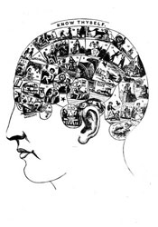
1 psychotisch gedrag AANBEVELINGEN SUBGROEP Sam -
1. Haloperidol 1-2 dd 0,5 – 9 mg
Ecg va 3 mg ivm risico QT-afwijkingen
Na max 3 mnd afbouwen
2. risperidon 0,25-3mg
3. LB en PD-D volg richtijn verenso, inclusief afbouwadvies
Clozapine smiddags of savonds geven ivm betrouwbare spiegelbepaling
ALGEMEEN PROBLEEMGEDRAG:
NA 2X AFBOUWPOGING MAG MIDDEL CHRONISCH WORDEN GEGEVEN, GEEN OVZ DAN

Slide 3
2 Depressief gedrag AANBEVELINGEN SUBGROEP Elena -
1e citalopram 10mg 1dd
Na 2 weken naar 20mg, na 6 weken evalueren.
ECG en Na controle
2e Nortrilen 1dd
dag 1 -10mg, dag 4 -20mg, dag 8 -25mg, dag 12 -50mg, dag 16 -75mg, dag 21 spiegel
Ivm spiegel liefst niet in ochtend geven ivm betrouwbaarheid dalspiegelbepaling
3e venlafaxine 75-150mg 1dd

Slide 4
3 Angstig gedrag AANBEVELINGEN SUBGROEP laura -
Citalopram 10-40mg
Afbouw na 6 maand
Afbouw oxazepam na 4 weken
Geen haldol

Slide 5
4 Geagiteerd gedrag – acute crisis AANBEVELINGEN SUBGROEP serge -
Richtlijn per doelgroep, met links
Dementie, nah, korsakow, jd, psychose, etc
Proportioneel:
oraal
gemaskeerd
door IT, AVT, met familie, etc
Im
Concreet advies ook voor basisartsen
Geen oxazepam
Agitatie: stap1 lorazepam; stap 2 haloperidol
Psyhose: haloperidol

Slide 6
5 geagiteerd gedrag – chronisch AANBEVELINGEN SUBGROEP Kirsten
Bij ernstige agitatie
1e Haldol starten (volgens richtlijn Verenso)
1-2 dd, afbouw na 3 mnd
Zn is geoorloofd, beter dan standaard
2e Quetiapine als alternatief voor Haldol bij EPS. Start 1-2 dd 12,5mg. =OVZ
agressie: Risperidon (volgens Verenso)
Bij LBD en PD-D: Rivastigmine volgens verenso
Trazodon uit formularium
Chronisch agitatie / agressie:
citalopram 10-20mg

Slide 7
6 geagiteerd gedrag – nachtelijke onrust AANBEVELINGEN SUBGROEP
Melatonine uit formularium
risperidon 0.5-3 mg (met afbouw na max 3 maanden) = OVZ
Geen trazodon in formularium
Clonazepam 1 – 2 mg bij LBD-PD-D toevoegen
Mirtazipine 7.5 mg staat elders bij slaapproblemen in fomularium

